Slide 1

Concept People Hamburg | Dezember 2019 | @nilshartmann
NILS HARTMANN
Single-Page-Anwendungen mit
React
Eine praktische Einführung
Slides: https://nils.buzz/conceptpeople-react

Slide 2
https://nilshartmann.net
NILS HARTMANN
nils@nilshartmann.net
Freiberuflicher Entwickler, Architekt, Trainer aus Hamburg
Trainings, Workshops und Beratung
Java
JavaScript, TypeScript
React
GraphQL

Slide 3

https://reactbuch.de
React
Grundlagen, fortgeschrittene Techniken und Praxistipps
2. Auflage, Dezember 2019

Slide 4
React
https://reactjs.org
Minimales API (?)
Minimales Feature Set

Slide 5
React
https://reactjs.org
Minimales API (?)
Minimales Feature Set
👉 Man kann (muss ?) viele Entscheidungen selber treffen
👉 Sehr gut integrierbar in vorhandenen Technologie Stack

Slide 6
React
https://reactjs.org
Minimales API (?)
Minimales Feature Set
👉 Man kann (muss ?) viele Entscheidungen selber treffen
👉 Sehr gut integrierbar in vorhandenen Technologie Stack
Bewusste Verstöße gegen Best Practices

Slide 7
React
React ist sehr stabil
Erste 16er-Version im September 2017
Seitdem nur Minor-Versionen
Trotzdem sehr viele neue Features, inklusive neuer Hooks API
👉 Gut geeignet für langlaufende Anwendungen

Slide 8
React - Stabilität

Slide 9
React - Stabilität

Slide 10
React - Stabilität

Slide 11
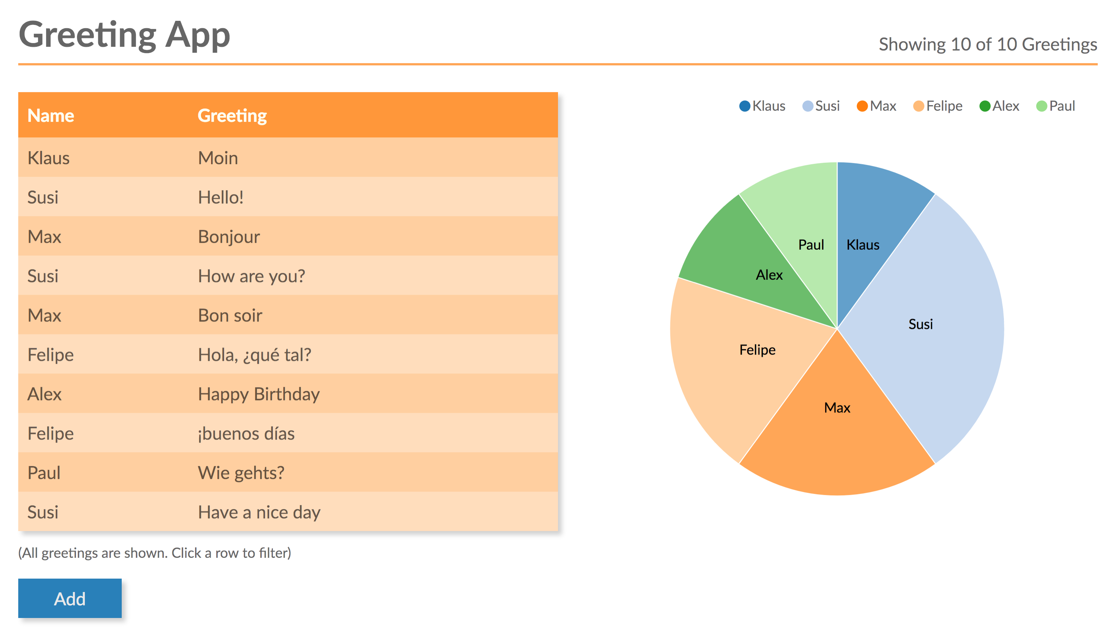
Beispiel: Die Greeting App

Slide 12
Komponenten
RETHINKING BEST PRACTICES
Klassische Aufteilung
Aufteilung in Komponenten
Grafik Inspiriert von: https://pbs.twimg.com/media/DCXJ_tjXoAAoBbu.jpg

Slide 13
Komponenten
React-Komponenten
bestehen aus Logik und UI
keine Templatesprache
werden deklarativ beschrieben
werden immer komplett gerendert
können auf dem Server gerendert werden

Slide 14
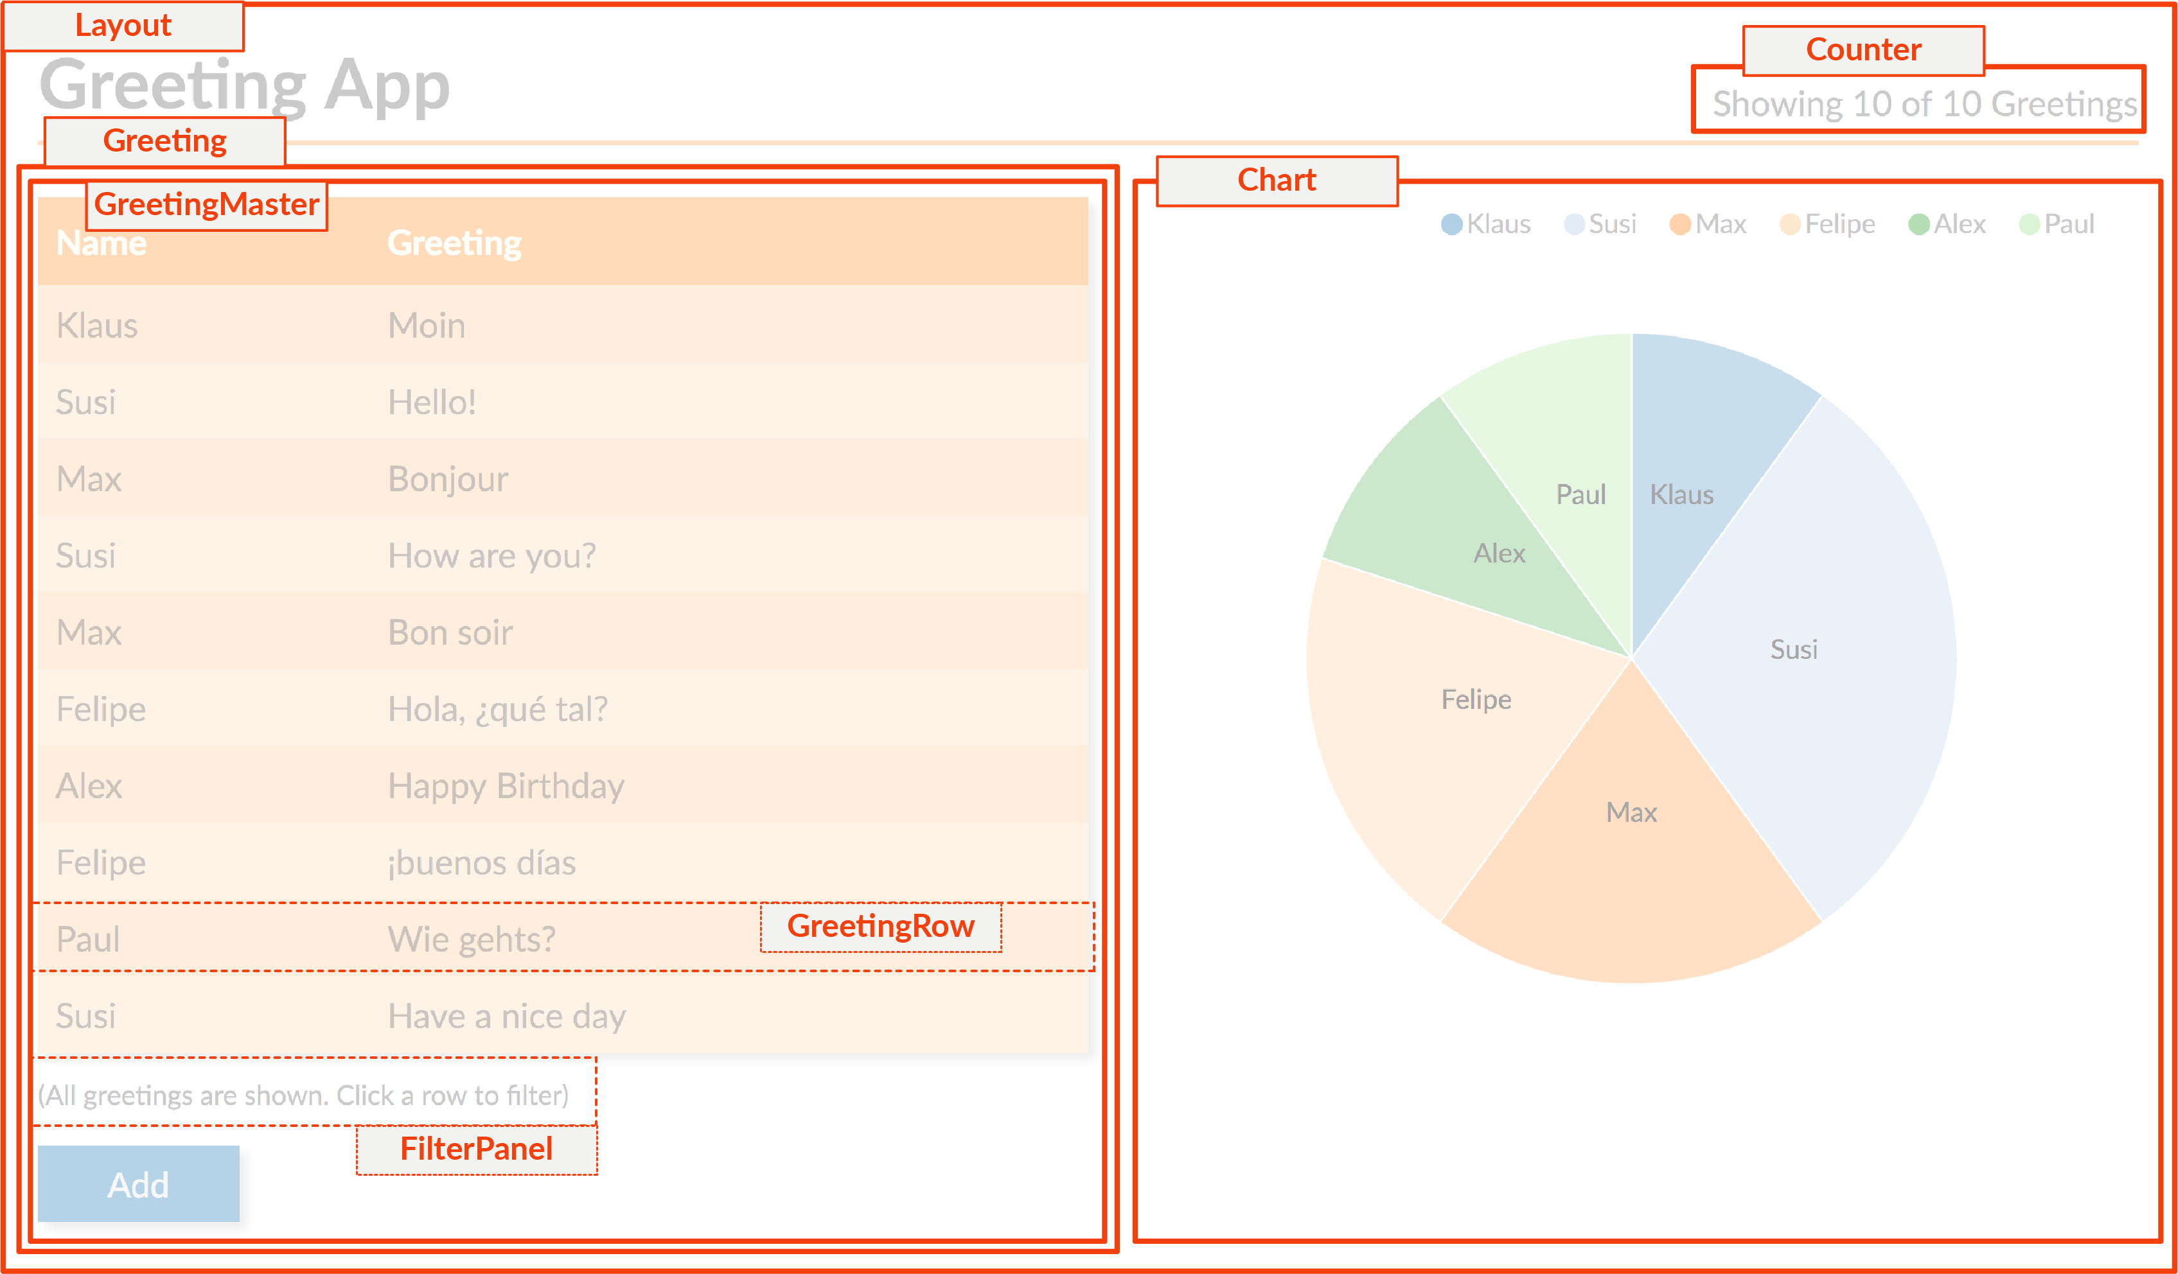
Greeting App: Komponenten

Slide 15
praktisch
React

Slide 16

Eine einfache React Komponente
Komponente

Slide 17
Eine einfache React Komponente
Komponente
Komponenten sind JavaScript-Funktionen
function Counter() {
}

Slide 18
Eine einfache React Komponente
Komponente
function Counter() {
return <div>Showing 3 of 11 Greetings</div>
}
UI in JavaScript ("JSX") 😱

Slide 19
Eine einfache React Komponente
Komponente
Properties
function Counter({filtered, total}) {
}

Slide 20
Eine einfache React Komponente
Komponente
function Counter({filtered, total}) {
return filtered === total ?
<div>Showing all {total} Greetings</div>
:
<div>Showing {filtered} of {total} Greetings</div>
}

Slide 21
Eine einfache React Komponente
Komponente
Counter.js
function Counter({filtered, total}) {
return filtered === total ?
<div>Showing all {total} Greetings</div>
:
<div>Showing {filtered} of {total} Greetings</div>
}
Verwendung
<Counter filtered={3} total={11} />

Slide 22
Komponenten werden zu Applikationen aggregiert
import Counter from './Counter';
import Greeting from './Greeting';
import Chart from './Chart';
function App() {
return
<div className="Main">
<div className="Title">
<Counter filtered={3} total={11} />
</div>
<div className="Left">
<Greeting />
</div>
<div className="Right">
<Chart />
</div>
</div>
}
App.js

Slide 23
Komponente einbinden
index.html
<html>
<head>. . .</head>
<body>
<div id="root"></div>
</body>
<script src="dist/index.js"></script>
</html>
index.js
import React from 'react';
import ReactDOM from 'react-dom';
import App from './App';
ReactDOM.render(
<App />,
document.getElementById('root')
);

Slide 24
Arbeiten mit veränderlichen Daten
Model a.k.a
State

Slide 25
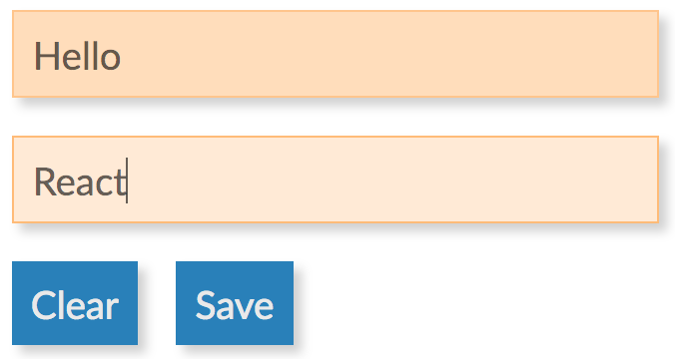
Beispiel: Eingabefeld
Veränderlicher Zustand!
input
GreetingDetail
input

Slide 26
React Hooks API
Hooks: Neue React API seit Anfang 2019
Zugriff auf Zustand, Lebenszyklus etc. aus Funktionskomponenten
Hooks sind reguläre Funktionen, aber...
nur in Funktionskomponenten (oder anderen Hooks) erlaubt
müssen auf Top-Level-Ebene stehen (nicht in Schleife, if, ...)
müssen mit "use" benannt werden

Slide 27
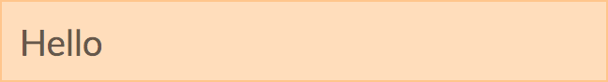
Beispiel: Eingabefeld
Mit useState wird ein "Model" erzeugt (State in React)
Es gibt kein zwei-Wege-Databinding
Komponente
input
function GreetingDetail() {
const [ phrase, setPhrase ] = React.useState("Hello");
}
"Hook"-Funktion
Setter
Initialer Wert
Aktueller State

Slide 28
Beispiel: Eingabefeld
Komponente
input
function GreetingDetail() {
const [ phrase, setPhrase ] = React.useState("Hello");
return <div>
<input
value={phrase}
/>
</div>
}
"Hook"-Funktion
1. Input mit Wert aus State befüllen

Slide 29
Beispiel: Eingabefeld
Komponente
input
function GreetingDetail() {
const [ phrase, setPhrase ] = React.useState("Hello");
return <div>
<input
value={phrase}
onChange={e => setPhrase(e.target.value)}
/>
</div>
}
"Hook"-Funktion
1. Input mit Wert aus State befüllen
2. Zustand neu setzen

Slide 30
Beispiel: Eingabefeld
Komponente
input
Neu rendern
function GreetingDetail() {
const [ phrase, setPhrase ] = React.useState("Hello");
return <div>
<input
value={phrase}
onChange={e => setPhrase(e.target.value)}
/>
</div>
}
"Hook"-Funktion
Event
1. Input mit Wert aus State befüllen
2. Zustand neu setzen
Zustand ändern

Slide 31
React: Uni directional dataflow
class PasswordForm extends React.Component {
onPasswordChange(newPassword) { this.setState({password: newPassword); }
. . .
render() {
const password = this.state.password;
const checks = this.checkPassword(password);
const failedChecks = . . .;
const isValidPassword = failedChecks === 0;
return <div>
<input type='password'
value={password}
onChange={event => this.onPasswordChange(event.target.value)} />
<CheckLabelList checks={checks}/>
{failedChecks > 0 ?
<div className='Label'>{failedChecks} checks failed</div>
:
<div className='Label Label-success'>All checks passed!</div>
}
<Button label='Set Password' enabled={isValidPassword} />
</div>;
}
}
RESPOND TO EVENTS & RENDER UI

Slide 32
Rendering von Komponenten
Gerendert wird immer die ganze Komponente
Inklusive aller Unterkomponenten
Bei Zustandsänderung
Verhindert Inkonsistenzen
"UI as a Function"
function GreetingDetail() {
const [ phrase, setPhrase ] = React.useState("Hello");
const [ name, setName ] = React.useState("React");
const saveDisabled = !(phrase && name);
return <div>
<input value={phrase} />
<input value={name} />
<button disabled={saveDisabled}>Save</button>
</div>
}

Slide 33
Rendering von Komponenten
Beispiel
👉 DevTools: GreetingDetail mit Input-Komponente

Slide 34
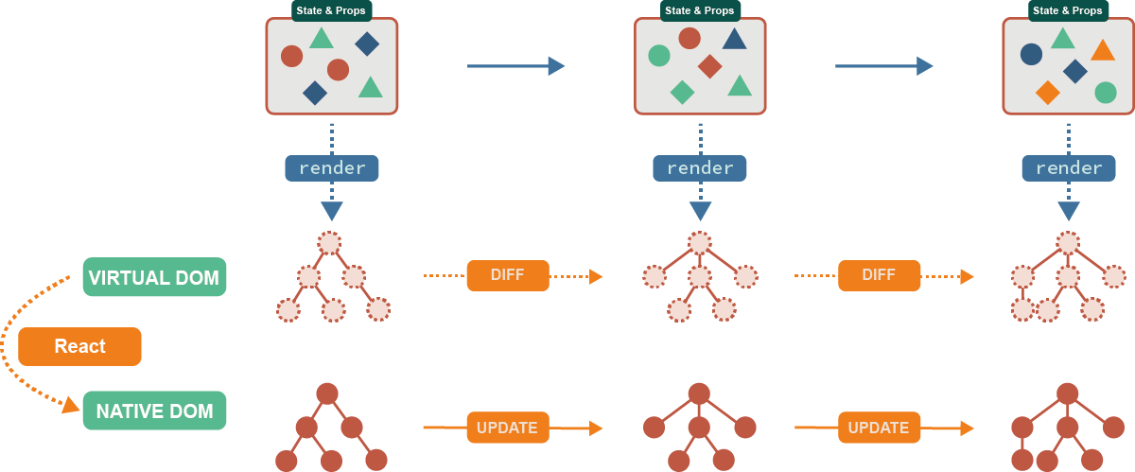
Rendering von Komponenten
Virtual DOM
👆 Rendering hat doppelte Bedeutung!

Slide 35
Beispiel: Daten vom Server laden
Gleiches Prinzip: geladene Daten werden in den State gesetzt
Besonderheit: React Komponenten müssen Seiteneffekt-frei sein
function GreetingController() {
// 1. Model (State) für geladene Daten erzeugen
const [greetings, setGreetings] = React.useState(null);
// 2. Leere Liste (oder Platzhalter) rendern
return greetings <GreetingMaster greetings={greetings} />
? : <LoadingIndicator />;
}
Notes:
...dieser Aufruf führt dazu, dass die render-Methode von React neu aufgerufen wird.

Slide 36
Beispiel: Daten vom Server laden
Gleiches Prinzip: geladene Daten werden in den State gesetzt
Besonderheit: React Komponenten müssen Seiteneffekt-frei sein
function GreetingController() {
// 1. Model (State) für geladene Daten erzeugen
const [greetings, setGreetings] = React.useState(null);
// 2. Seiteneffekt registrieren
React.useEffect( () => {
fetch("/api/greetings");
.then(response => response.json())
.then(greetingsAsJson => {
// 3. Daten sind geladen => State setzen => neu rendern
setGreetings(greetingsAsJson);
})
}), []);
// 4. Liste mit Grüßen (oder Platzhalter) rendern
return greetings <GreetingMaster greetings={greetings} />
? : <LoadingIndicator />;
}
Notes:
...dieser Aufruf führt dazu, dass die render-Methode von React neu aufgerufen wird.

Slide 37
Von der Komponente zur Anwendung

Slide 38
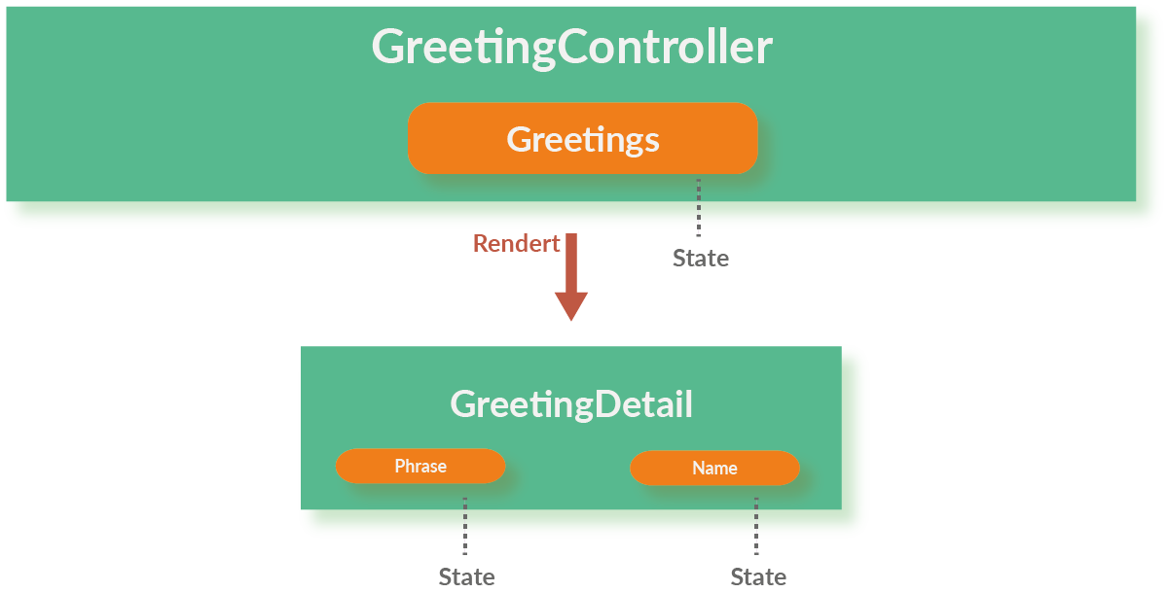
Komponentenhierarchien
Komponenten werden in Hierarchien aggregiert

Slide 39
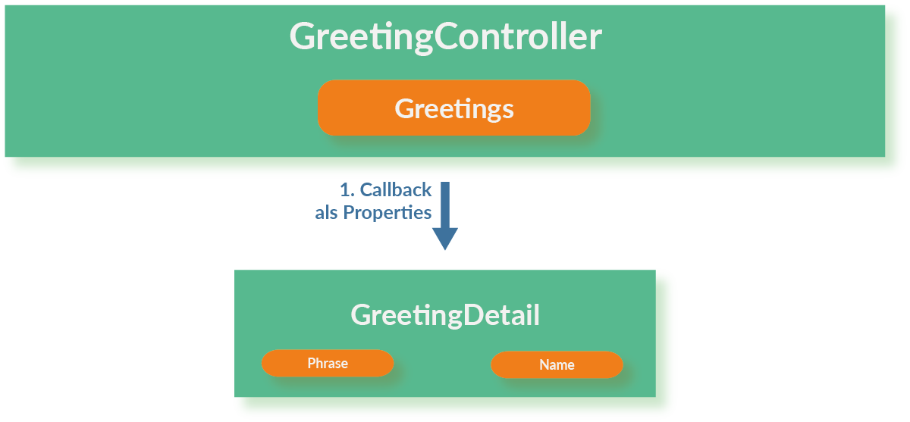
Komponentenhierarchien
Kommunikation per Callback-Funktionen

Slide 40
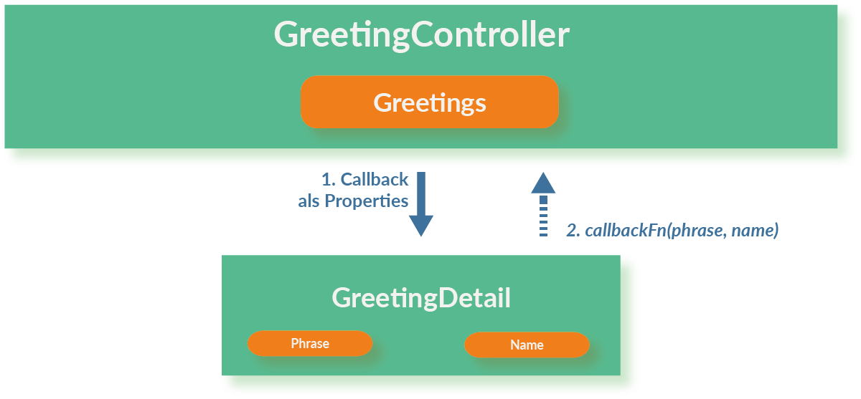
Komponentenhierarchien
Kommunikation per Callback-Funktionen
Unterkomponente kann Daten per Callback nach oben kommunizieren

Slide 41
Beispiel: Kommunikation per Callback-Funktion
function GreetingDetail({onSave}) {
const [ phrase, setPhrase ] = React.useState("Hello");
const [ name, setName ] = React.useState("React");
return <div>
<input value={phrase} ... />
<input value={name} ... />
<button onClick={() => onSave(phrase, name})>Save</button>
</div>
}

Slide 42
Beispiel: Kommunikation per Callback-Funktion
function GreetingDetail({onSave}) {
const [ phrase, setPhrase ] = React.useState("Hello");
const [ name, setName ] = React.useState("React");
return <div>
<input value={phrase} ... />
<input value={name} ... />
<button onClick={() => onSave(phrase, name})>Save</button>
</div>
}
function GreetingController() {
function onNewGreeting(phrase, name) {
// ...
}
return ... <GreetingDetail onSave={onNewGreeting} /> ...
}

Slide 43
Beispiel: Routing und Deep Links
React hat keinen eigenen Router
De-facto-Standard: React Router
import GreetingMaster from "./GreetingMaster";
import GreetingDisplay from "./GreetingDisplay";
import NotFound from "./NotFound";
import {Route, Switch} from "react-router-dom";
function App() {
return (
<div>
<h1>Greetings</h1>
<Switch>
<Route path="/greet/:greetingId"><GreetingDisplayPage/></Route>
<Route exact path="/"> <GreetingMaster /> </Route>
<Route> <NotFound /> </Route>
</Switch>
</div>
);
}

Slide 44
Beispiel: Testen
Testen einer Komponente
Testen ohne Browser möglich, headless im CI-Build
import React from "react";
import { render, fireEvent } from "@testing-library/react";
import GreetingDetails from "./GreetingDetails";
test("it should behave fine", () => {
// Mock für Event-Handler
const onSaveHandler = jest.fn();
// Komponente Rendern
const { getByText, container } = render(
<GreetingDetails initialPhrase="Hello" initialGreeting="React"
onSave={onSaveHandler} />
);
// Ereignis simulieren
fireEvent.click(getByText("Save"));
// Ergebnis überprüfen
expect(onSaveHandler).toHaveBeenCalledWith("Hello", "React");
});

Slide 45
Zustandsmanagement
Globale Daten

Slide 46
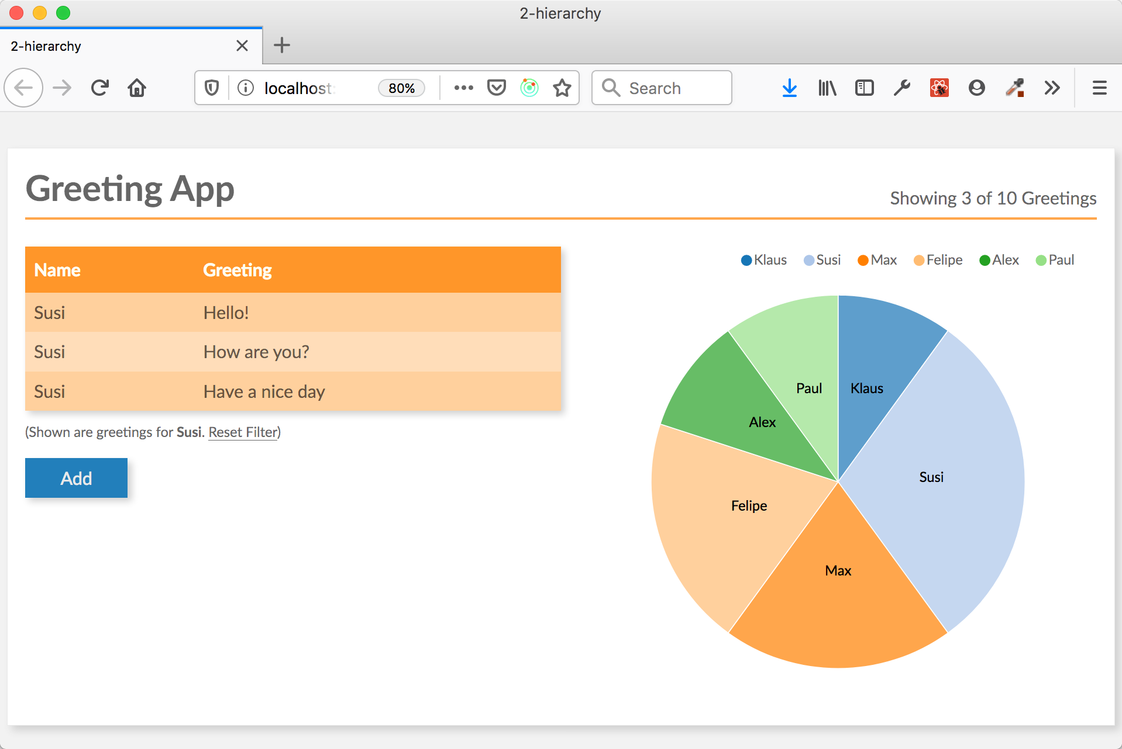
Globale Daten
Beispiel: Globale Daten in der Anwendung

Slide 47
Globale Daten
Beispiel: Globale Aktionen in der Anwendung

Slide 48
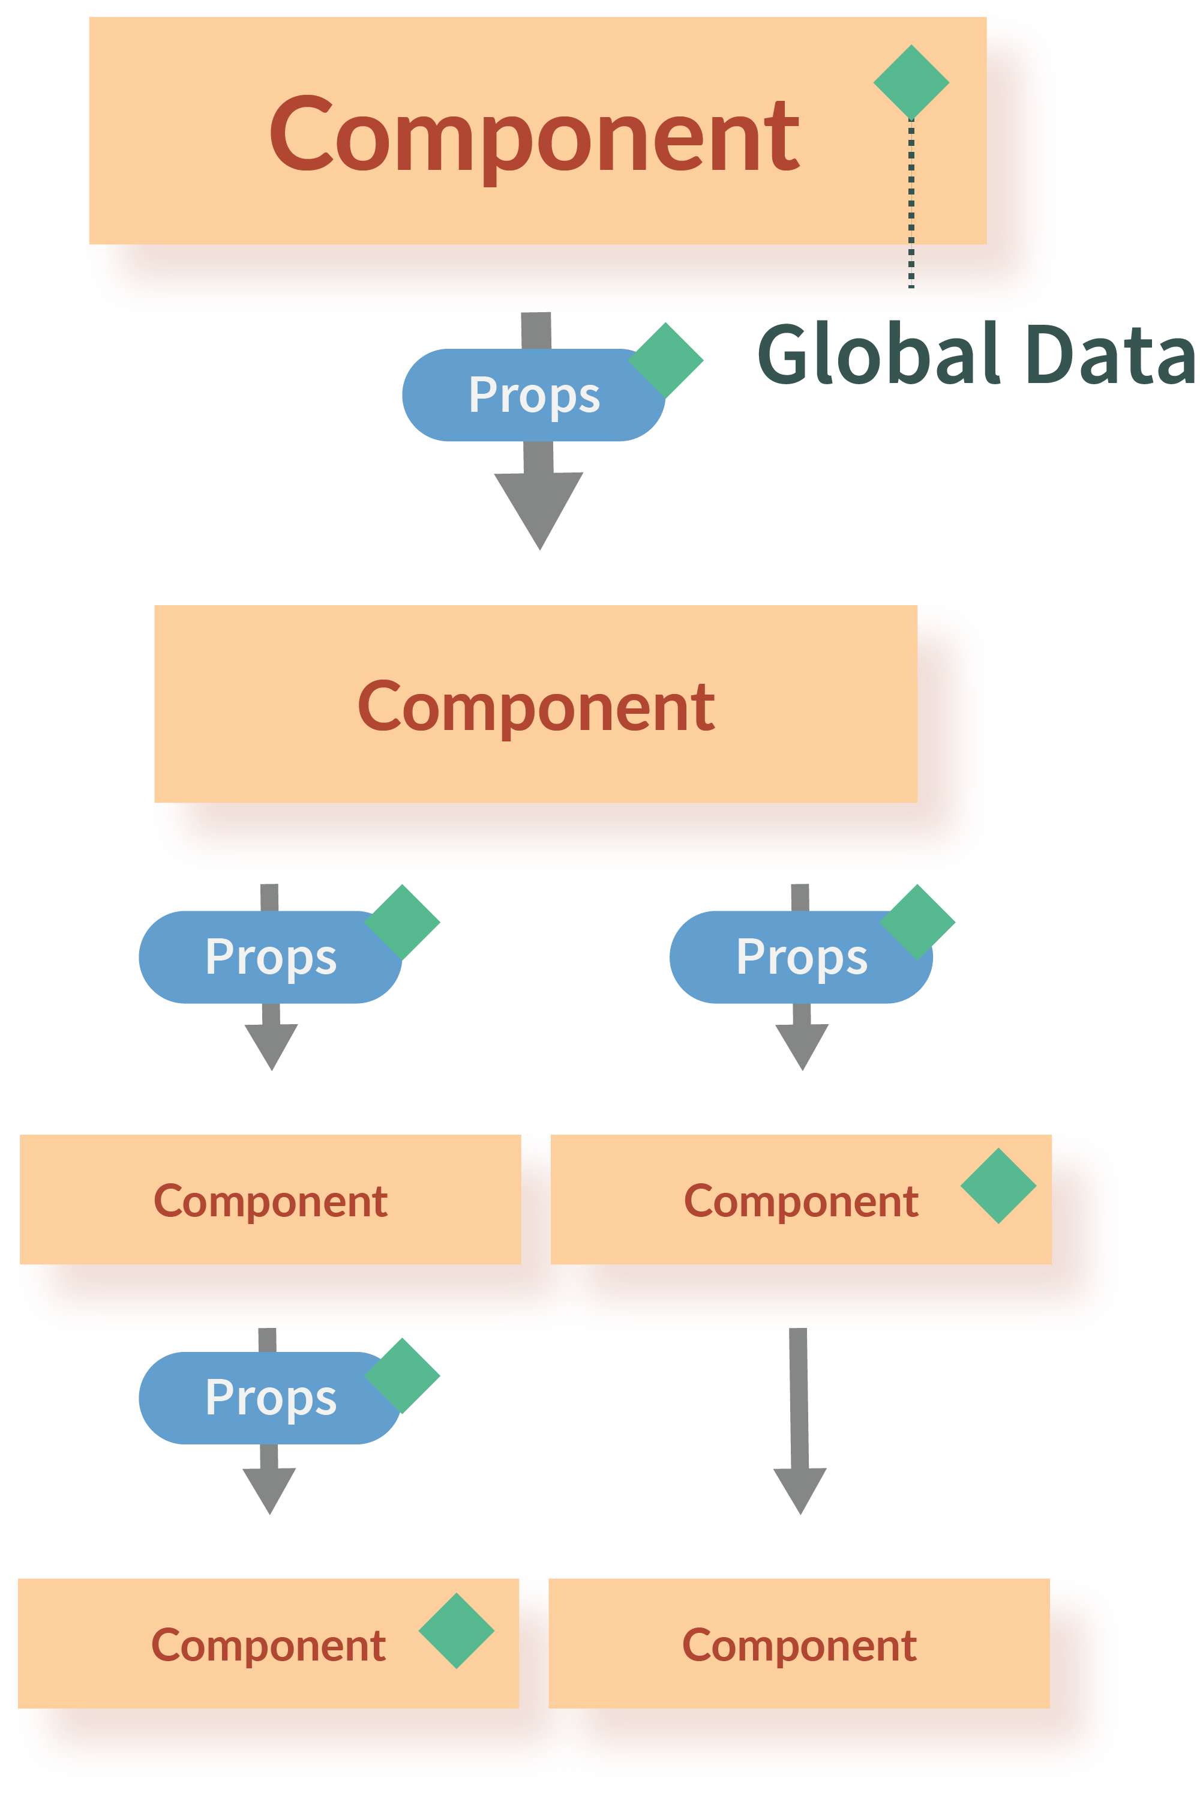
Optionen
Globale Daten: Mit Properties (Durchreichen)
Daten und Callback-Funktionen
Daten und Callback-Funktionen
Daten und Callback-Funktionen

Slide 49
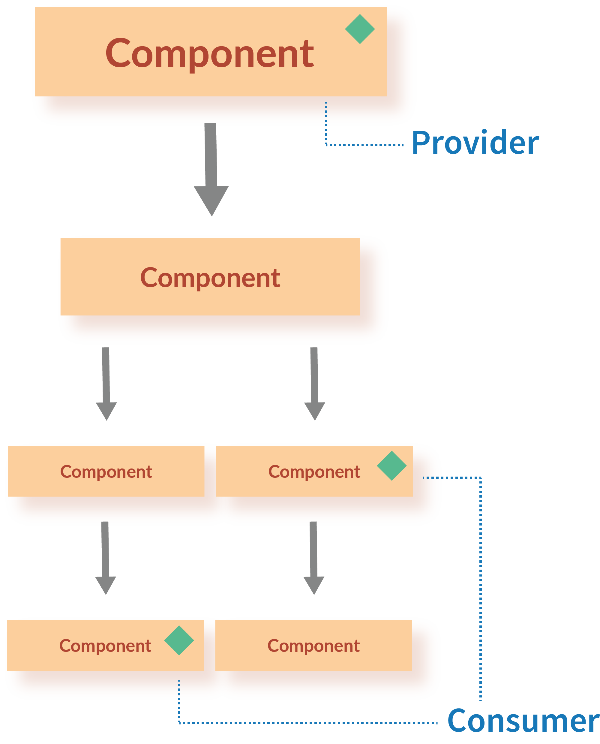
Optionen
Globale Daten: Mittels Context API
Provider bietet Daten an
Consumer kann auf Daten zugreifen

Slide 50
Beispiel: React Context
Provider stellt globale Daten und Aktionen zur Verfügung
const GreetingContext = React.createContext();
function GreetingProvider({children}) {
const [greetings, setGreetings] = React.useState([]);
const [filter, setFilter] = React.useState("");
return <GreetingContext.Provider
value={{greetings, setGreetings, filter, setFilter}}>
{children}
</GreetingContext.Provider>;
}

Slide 51
Beispiel: React Context
Einbinden des Providers in die Komponenten-Hierarchie
import GreetingProvider from "./GreetingProvider";
function App() {
return <GreetingProvider>
<div className="Main">
<div className="Title">
<Counter filtered={3} total={11} />
</div>
<div className="Left">
<Greeting />
</div>
<div className="Right">
<Chart />
</div>
</div>
</GreetingProvider>
}
Zugriff auf Context möglich

Slide 52
Beispiel: React Context
Verwenden des Contexts
import GreetingContext from "./GreetingProvider";
function GreetingMaster() {
const {greetings, filter, setFilter} = React.useContext(GreetingContext);
const filteredGreetings = filterGreetings(greetings, filter);
return <table>
{filteredGreetings.map(greeting =>
<tr onClick={() => setFilter(greeting.name)}>
<td>{greeting.name}</td><td>{greeting.phrase}</td>
</tr>
)}
</table>
}

Slide 53
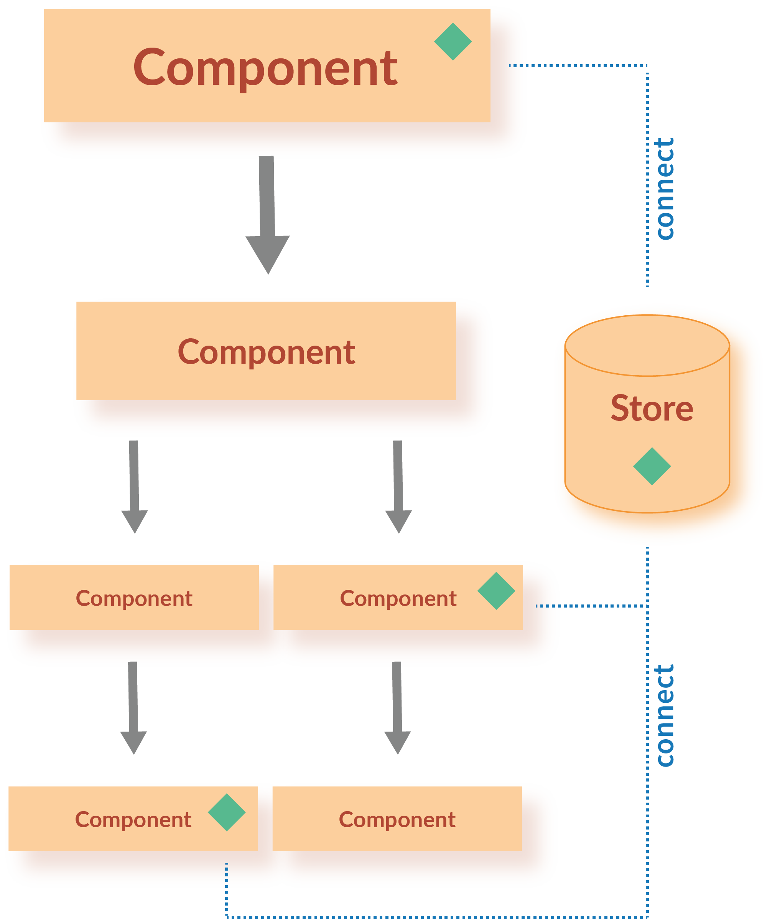
Optionen
Globale Daten: Mit externem State Management
MobX oder Redux

Slide 54
Externes StateManagement
Redux

Slide 55
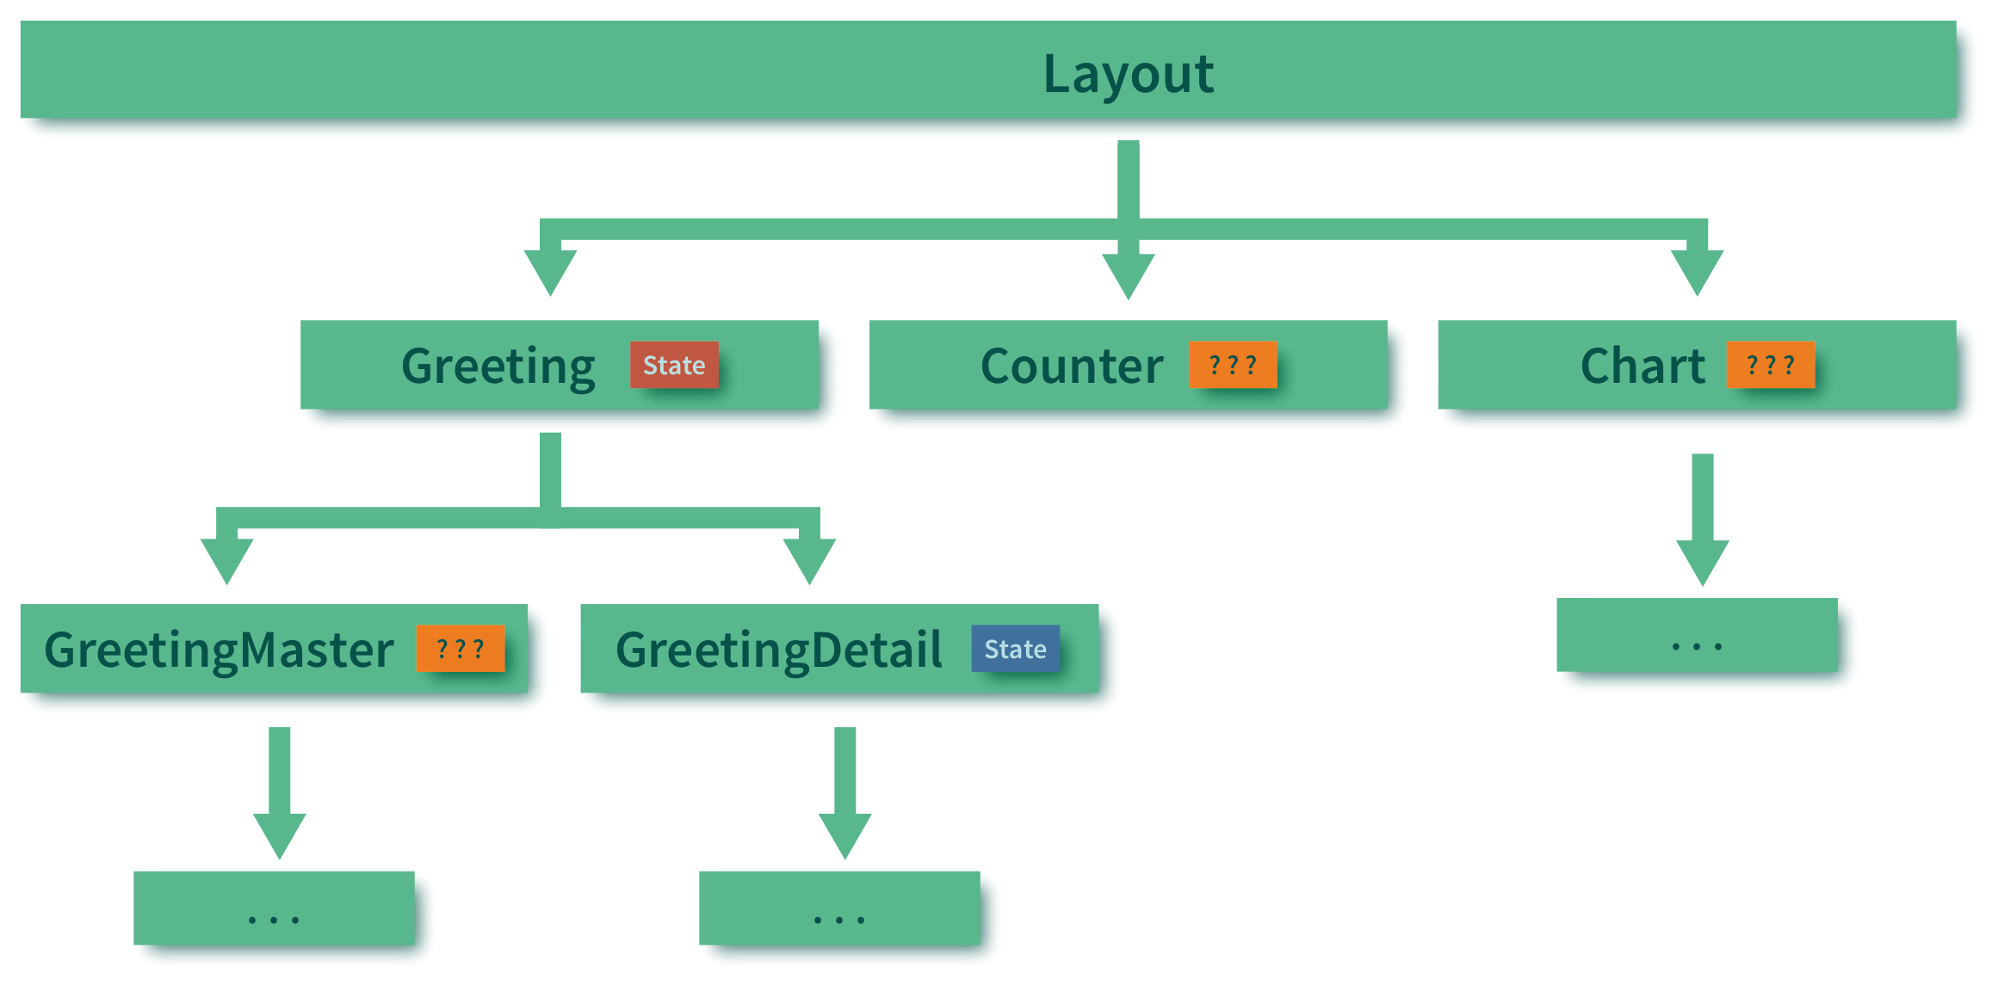
Komponentenhierarchien
Probleme:
Wohin mit gemeinsamen Zustand? (Greetings in 3 Komponenten!)
Verteilter Zustand vs "Gott-Komponenten"
Kopplung UI und Fach-Logik

Slide 56
Externes State Management
Beispiel: Redux
Extern: Zustand wandert aus den UI Komponenten
Zentral: Zustand wandert in einen Store
Architektur Pattern und Implementierung
React-unabhängig
Bindings u.a. auch für Angular und Vue

Slide 57
REACT RENDER ZYKLUS

Slide 58
Redux-basierte React-Anwendung

Slide 59
Beispiel: Redux
Zugriff auf globalen Zustand mit useSelector-Hook
import {useSelector} from "react-redux";
function GreetingMaster() {
const { greetings, filter } = useSelector(state => ({
greetings: state.greetings,
filter: state.filter
}));
return ... // Tabelle mit gefilterten Greetings
}

Slide 60
Beispiel: Redux
Auslösen von Actions mit useDispatch
import {useSelector, useDispatch} from "react-redux";
function GreetingMaster() {
const {greetings, filter} = useSelector(...);
const dispatch = useDispatch();
function rowClick(greeting) {
dispatch({
type: "FILTER_SELECTED", payload: { filter: greeting.filter }
})
return ...
<tr onClick={() => rowClick(greeting)}>...Greeting...</tr>
}

Slide 61
Beispiel: Redux
Reducer-Funktion
function filterReducer(filter = "", action) {
switch (action.type) {
case "FILTER_SELECTED":
return action.payload;
case "FILTER_CLEARED":
return "";
default:
return filter;
}

Slide 62
Typsicheres React
TypeScript

Slide 63
TypeScript auf einen Blick
TypeScript: Obermenge von JavaScript
Jeder gültige JavaScript Code ist gülter TypeScript Code (theoretisch...)
Ergänzt JS um Typ-System, Sichtbarkeiten, Enums und Dekoratoren
Compiler erzeugt aus TypeScript-Code JavaScript (ES3, ES5, ES6)-Code
Entwickelt von Microsoft
http://www.typescriptlang.org/
Sehr guter IDE Support
IntelliJ IDEA, Visual Studio Code

Slide 64
TypeScript In React
Typ-Angaben für typsichere Artefakte
State (kann abgeleitet werden)
Komponenten Properties
Redux State und Actions

Slide 65
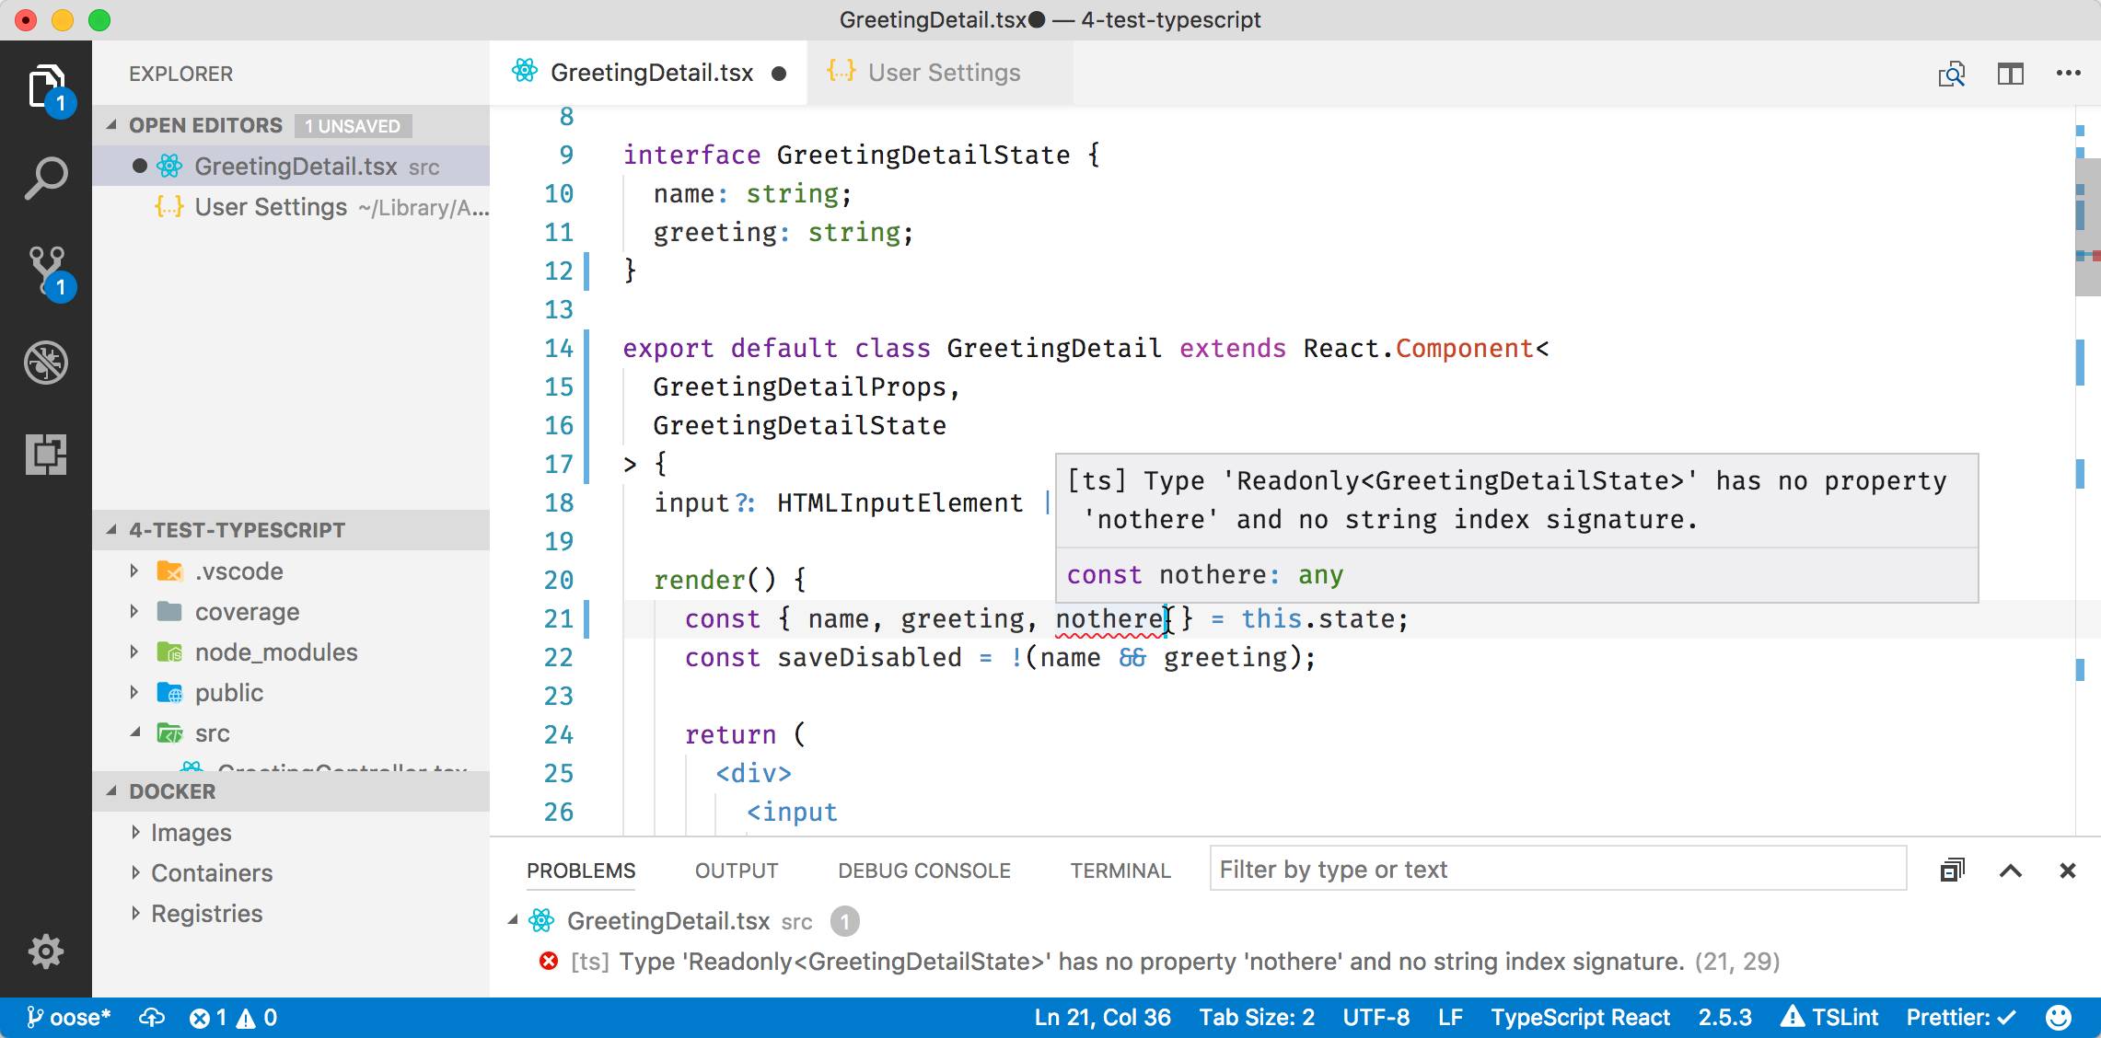
TypeScript Demo
Typen für React Komponenten
Fehlermeldung und Code Completion in der IDE

Slide 66
@nilshartmann
NILS HARTMANN
https://nilshartmann.net
https://reactbuch.de
Vielen Dank!
Slides: https://nils.buzz/conceptpeople-react
Source Code: https://github.com/nilshartmann/react-training
Fragen & Kontakt: nils@nilshartmann.net

